Slide 1
Особенность проектной деятельности в школе
Воронина Е.Н.

Slide 2
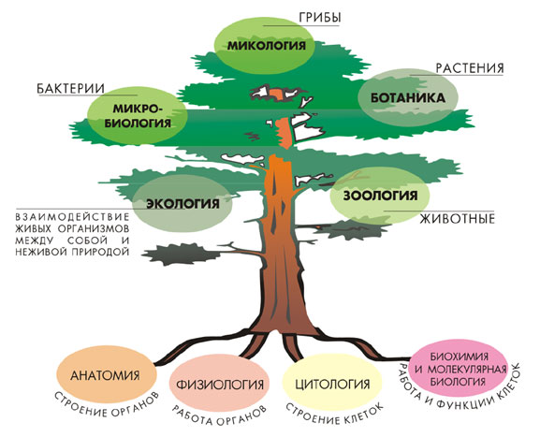
Биология - наука о живых объектах.
Биология как раз тот предмет, который поставляет огромное количество материалов для экспериментов и наблюдений и на котором можно учиться исследовательской деятельности
Метод анкетирования не относится к биологическим методам.

Slide 3
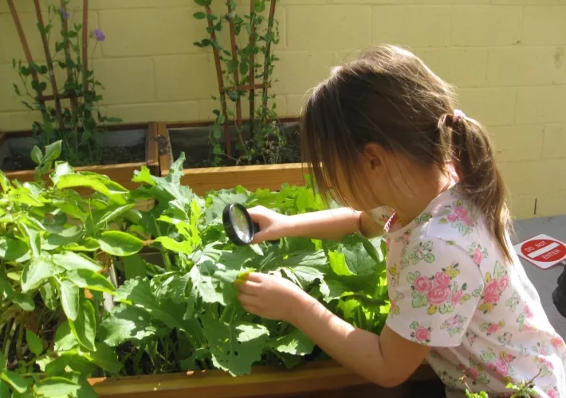
Описательные работы
Наблюдение за домашними питомцами или растениями
Здесь можно добавлять сравнение с известными данными или такими же животными и растениями у друзей или соседей. Это хорошее начало для понимания внутривидового разнообразия, формирования понятий об изменчивости и влиянии окружающей среды на формирование организмов.

Slide 4
Работы с привлечение экспериментальной части
Оборудование?
Научные
лаборатории
Домашние
приборы
Школьные
лаборатории

Slide 5
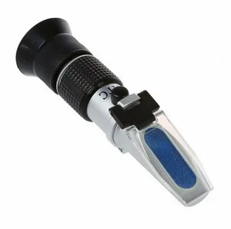
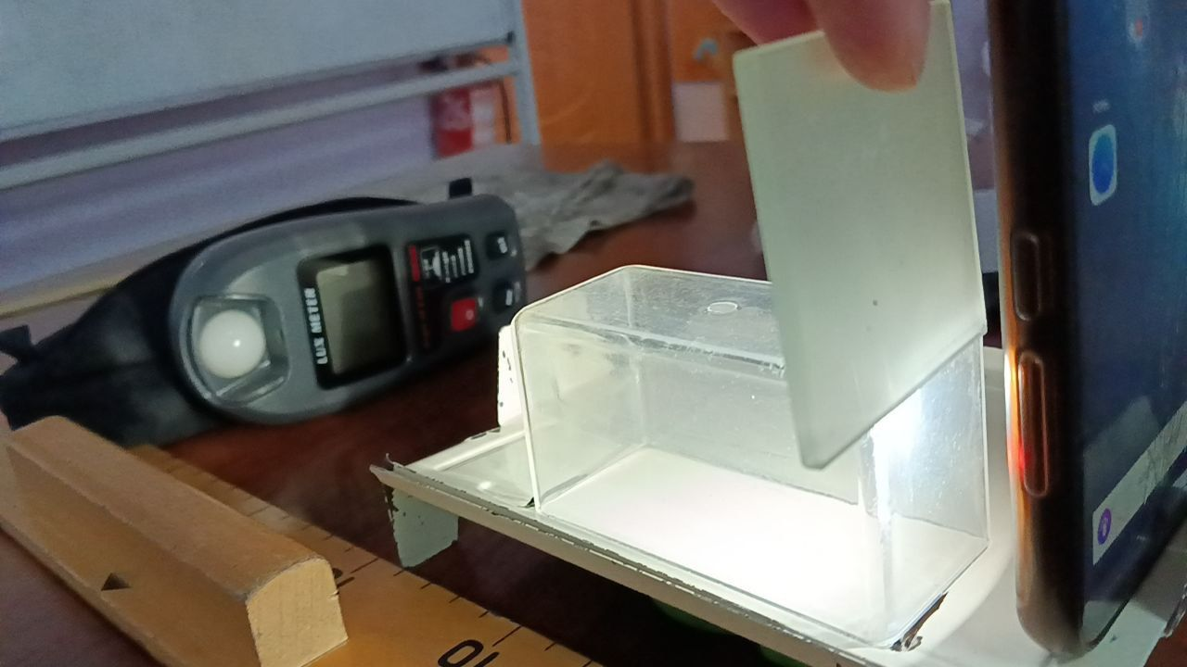
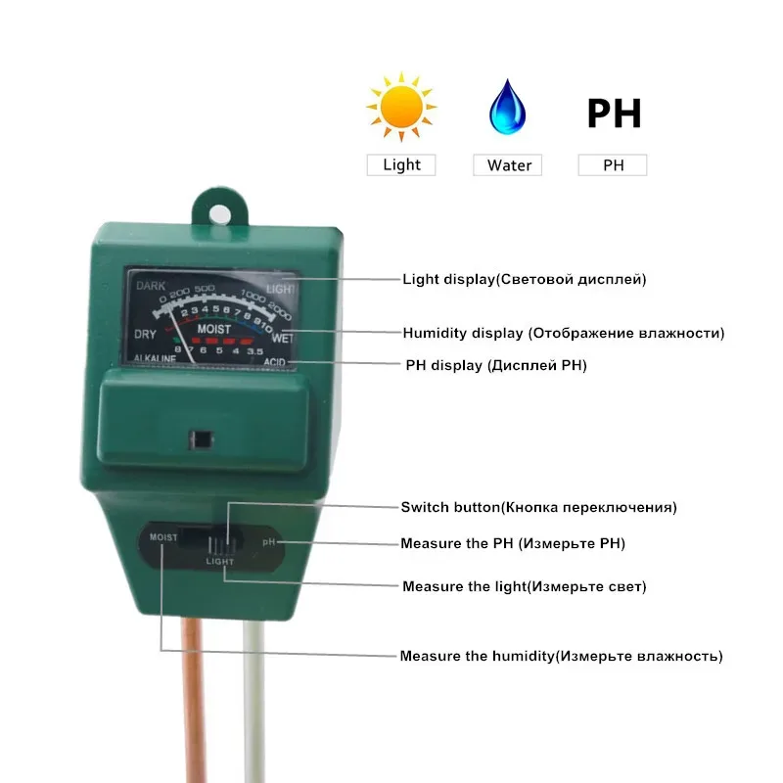
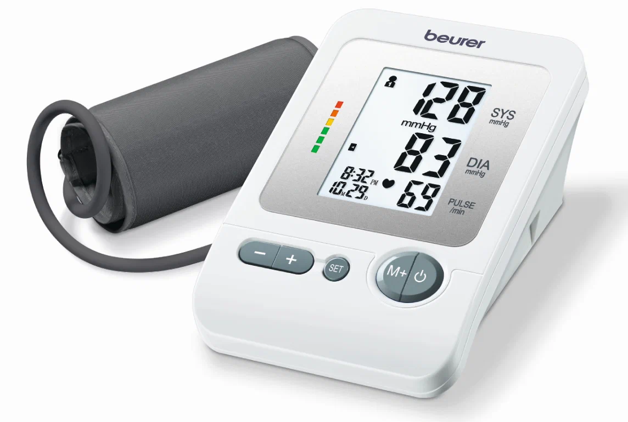
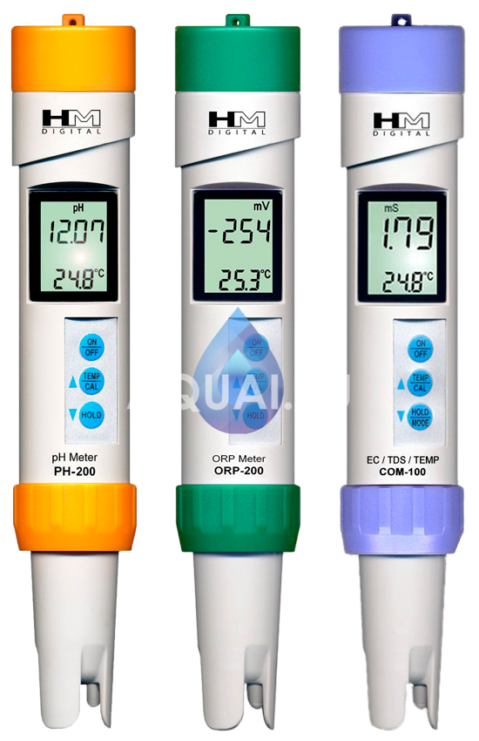
Домашние приборы
Рефрактометр
Люксометр
Тонометр
Приборы для измерения ph и ОВП воды и почвы

Slide 6
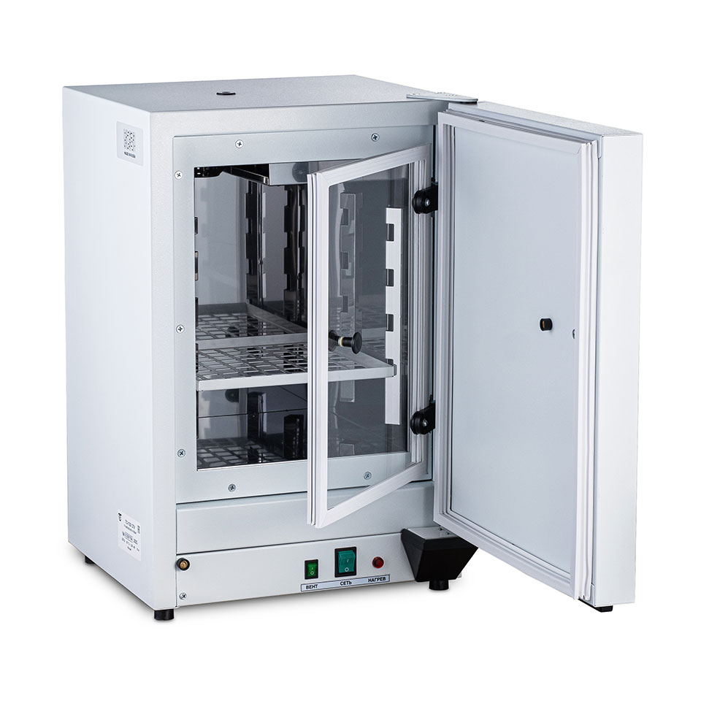
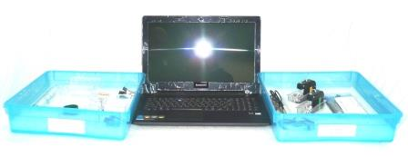
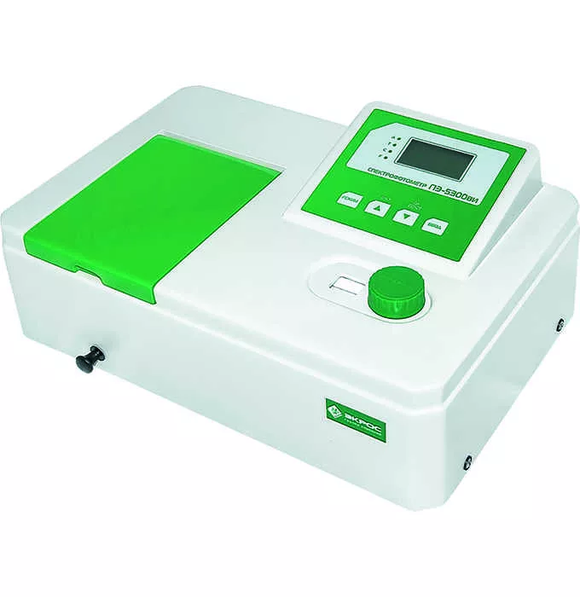
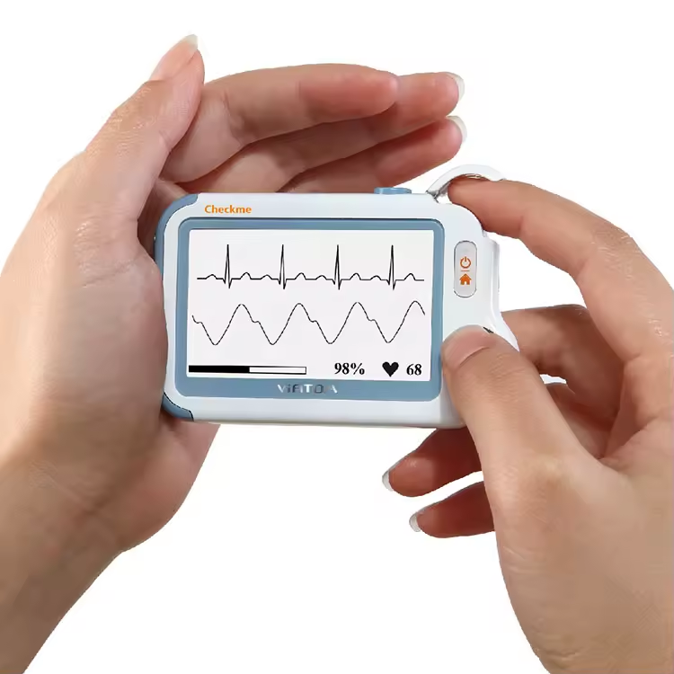
Школьная лаборатория
Цифровая лаборатория по физике
Термостат
Спектрофотометр
Портативные измерительные приборы

Slide 7
Природоподобные технологии
Разработка «умного» пленочного покрытия на основе агара для контроля свежести мяса птицы
Антибактериальная плёнка на основе хитозана для хранения продуктов
Получение биодеградирующих пленок на основе различных биополимеров и культуральной жидкости «чайного гриба»
Получение «умных» удобрений на основе биоразлагаемых материалов

Slide 8
Жара
Интенсивное испарение
Засуха
НЕТ
гидрогеля
АКВАСИН
Растение страдает от жажды, болеет, теряет защитные силы и даже погибает.
Велик риск неурожая. Требуется ежедневный полив.
ЕСТЬ
гидрогель
АКВАСИН
Корневая система обеспечивает растение водой из резервного источника - разбухшего гидрогеля.
Растение не испытывает стресса в засушливый период и хорошо развивается.
ПОЧВА ВЫСЫХАЕТ

Slide 10
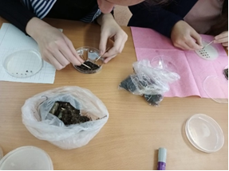
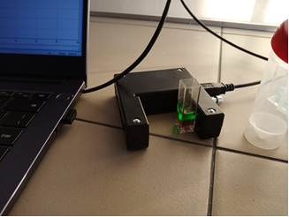
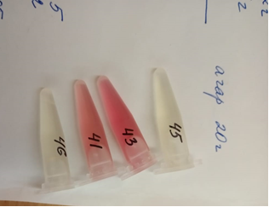
Изучение влияния состава питательной среды на динамику продукции ауксина азотфиксирующими бактериями
Относительная продукция ауксина разными штаммами азотфиксаторов.

Slide 11
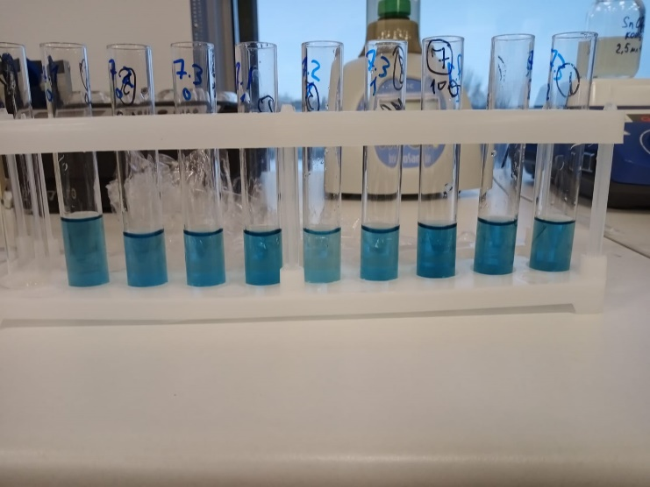
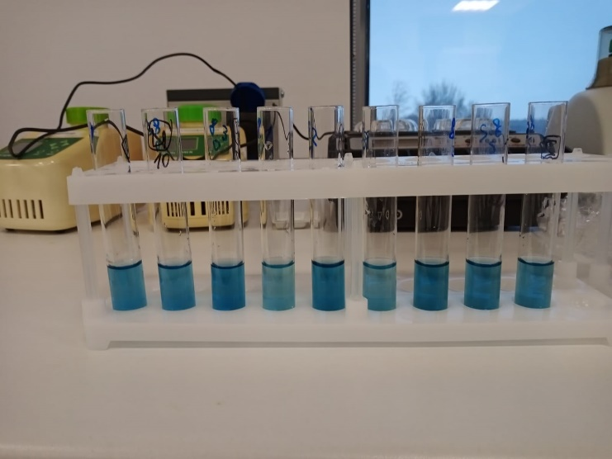
Оценка скорости высвобождения фосфат-ионов.
Каждое измерение проводилось в трех повторностях. Образец 0 – сразу после помещения пленки в воду, образец 1 – через 1 сутки, образец 2 – через 3 суток, образец 3 – через 5 суток.
Из эксперимента видно, что фосфаты высвободились из пленки сразу же и после их концентрация была стабильной.
Для фосфат-ионов это взаимодействие в кислой среде с молибдатом аммония и образованием фосфорно-молибденовой гетерополикислоты, которая восстанавливается хлоридом олова (II) до фосфорно-молибденового комплекса ("молибденовой сини"), окрашенного в голубой цвет.

Slide 12
Для суждения об экологических функциях определяли следующие свойства почвы:
численность в почве бактерий (аммонифицирующих, спорообразующих, бактерий рода Azotobacter, актиномицетов), микромицетов,
«дыхание» почвы, целлюлозолитическую активность, интенсивность накопления свободных аминокислот, скорость разложения мочевины,
активность каталазы, дегидрогеназы, ферриредуктазы, инвертазы, уреазы и фосфатазы,
содержание в почве аммиачного и нитратного азота, подвижных соединений фосфора, гумуса, углеводов, качественный состав гумуса,
фитотоксические свойства почв (всхожесть, длина корней, длина надземных побегов и др.),
рН, Eh,
плотность, структуру и другие свойства.

Slide 13
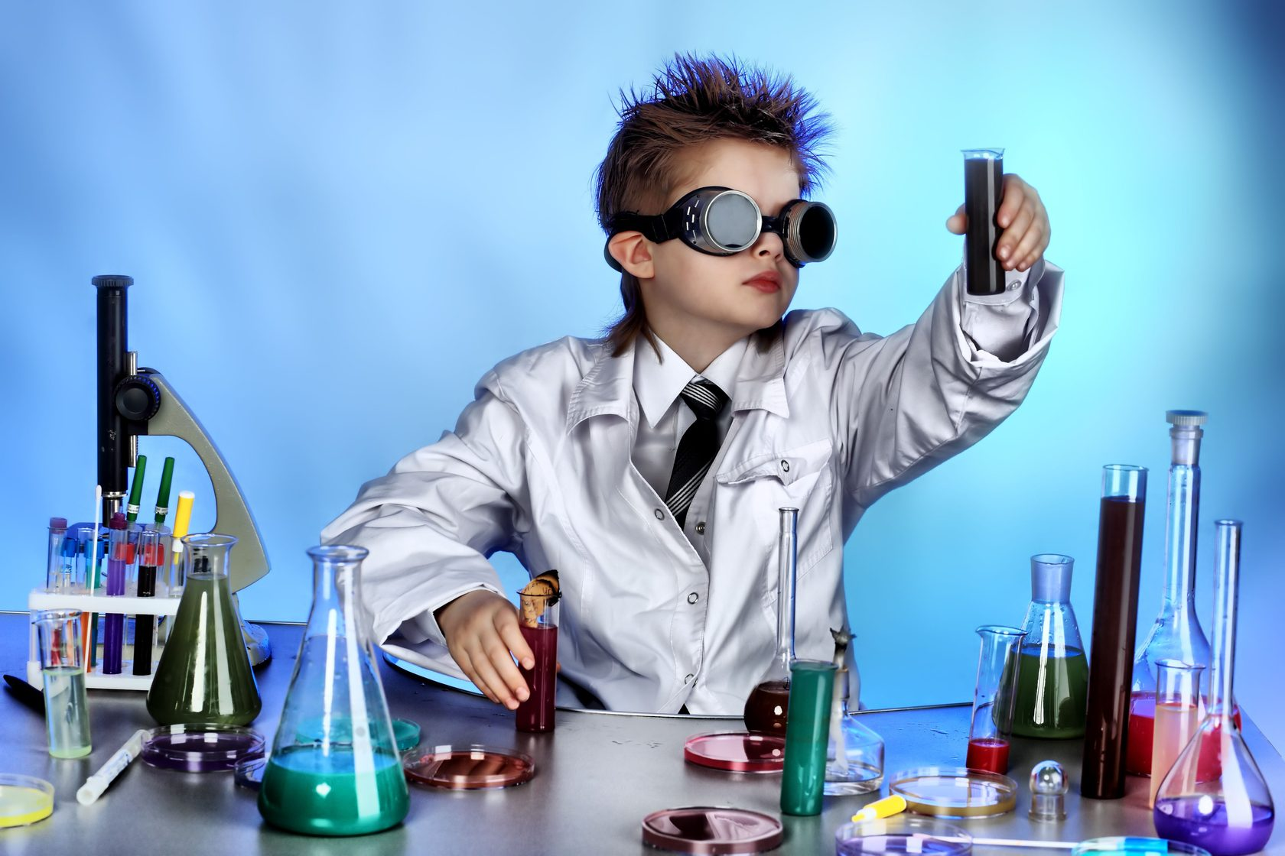
Сложные экспериментальные работы
Часто превращаются в лаборантскую деятельность
Необходимо сосредоточить внимание на обосновании эксперимента, на объекте исследования. Максимально упростить сопровождающий материал.

Slide 14
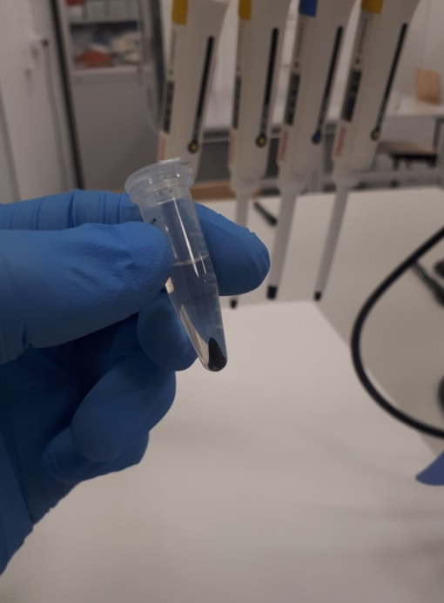
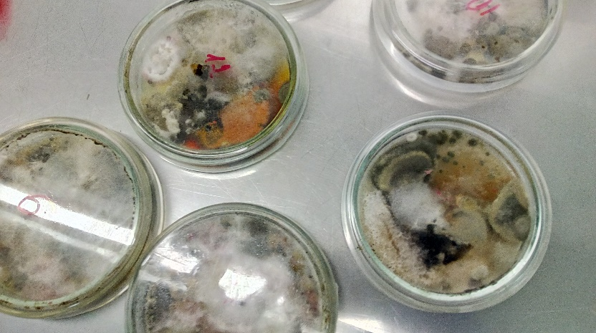
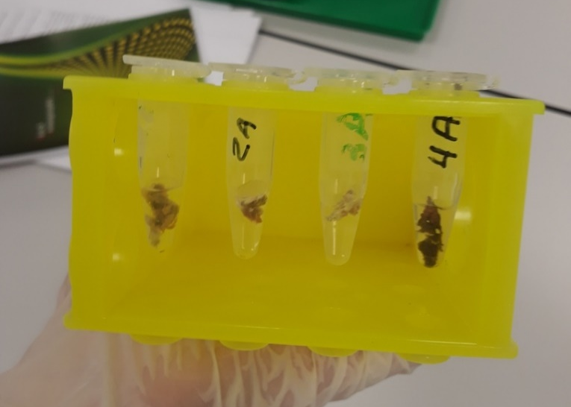
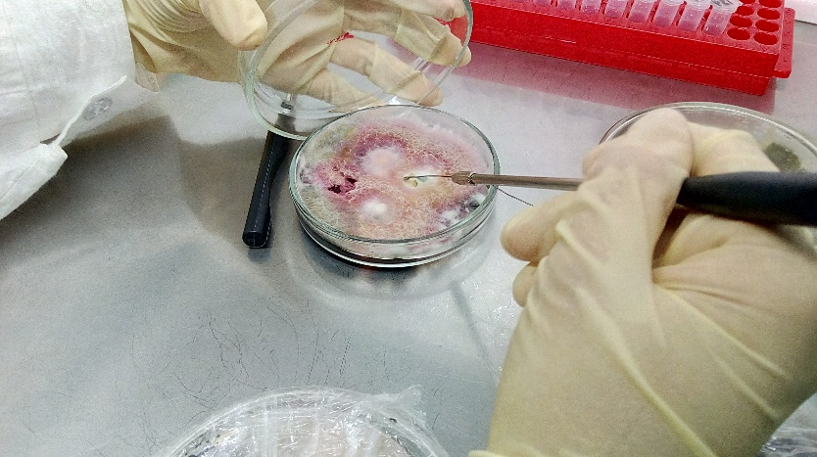
Выделение ДНК

Slide 15
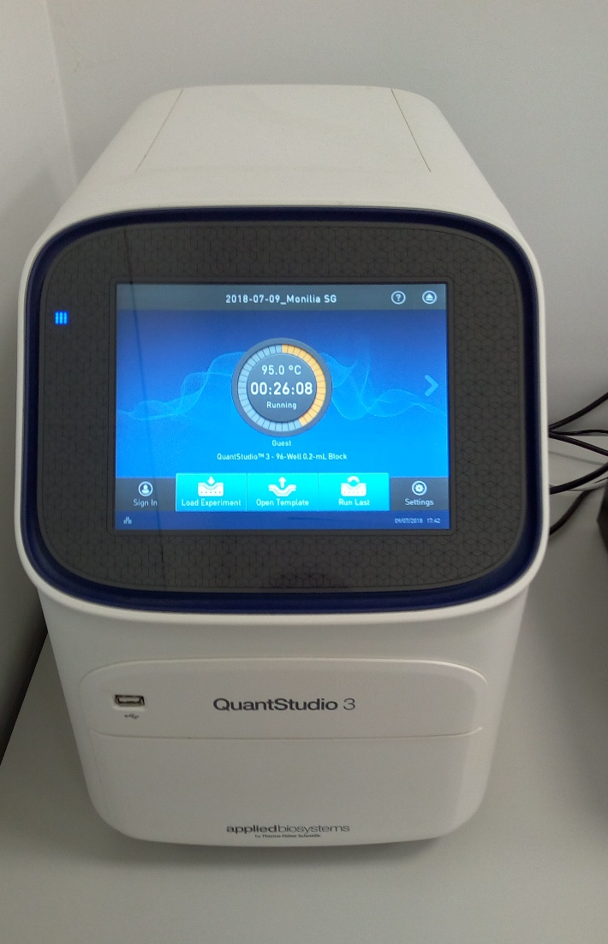
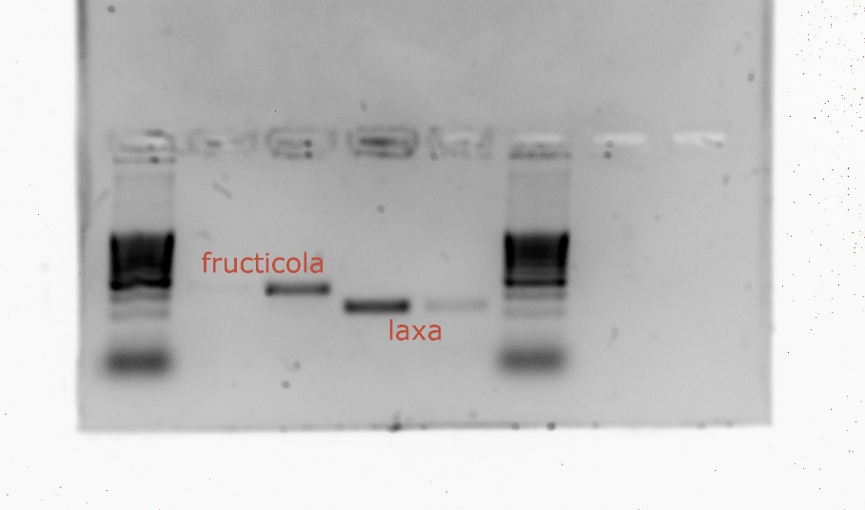
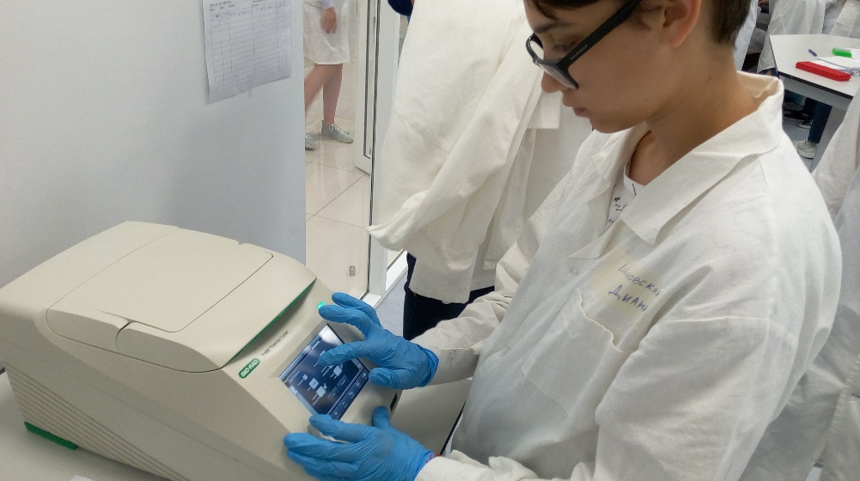
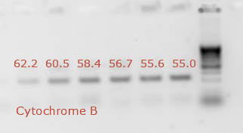
ПЦР
(и форез)

Slide 16
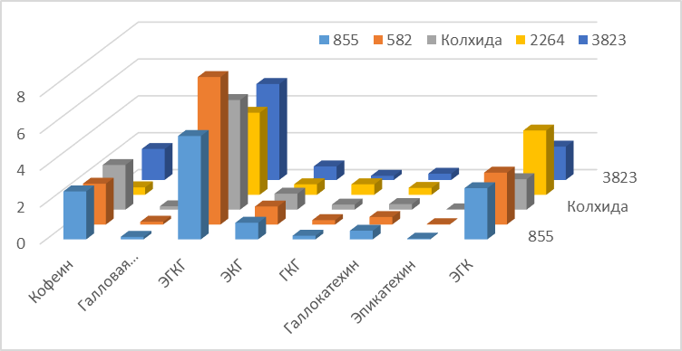
Анализ новых сортов чая для Краснодарского края
Высокоэффективная жидкостная хроматография - ВЭЖХ

Slide 17
Генетические исследования:
случай-контроль
Controls
Cases
T/A
T/G
C/A
C/G
C/G
T/A
T/G
T/G
C/A
C/A
Allele T is ‘associated’ with disease

Slide 18
Микробиология
Влияние способности к биопленкообразованию на проявление свойств, полезных для растений.
Выявление фитопатогенов, поражающих кого-то в НСО.
Выявление патогена бурой и кольцевой гнили картофеля методом ПЦР в клубне и апикальной меристеме ростка картофеля.
Производство бактериальной целлюлозы
Бактерии производители целлюлозолитиков

Slide 19
Методы исследования
Знать базовые принципы метода!
Знать границы применимости метода.
Знать ошибку измерения, характерную для данного метода.
Чувствительность и специфичность метода

Slide 20
Работа с литературой
Различных исследований в области биологии проводится много и всегда есть большая вероятность, что подобные вашему исследованию уже проводилось кем-то.
изучите особенности которые раньше никто не затрагивал (даже если это просто месторасположение озера, которое раньше никто не изучал).

Slide 21
Сбор собственного материала
Любое измерение должно проводиться несколько раз. Если вы измерили один раз, то на результате невозможно делать никаких выводов!
Любой опыт или описание нуждаются в контроле
Без контроля вы не можете быть увереными, что результат не является системной ошибкой метода!

Slide 22
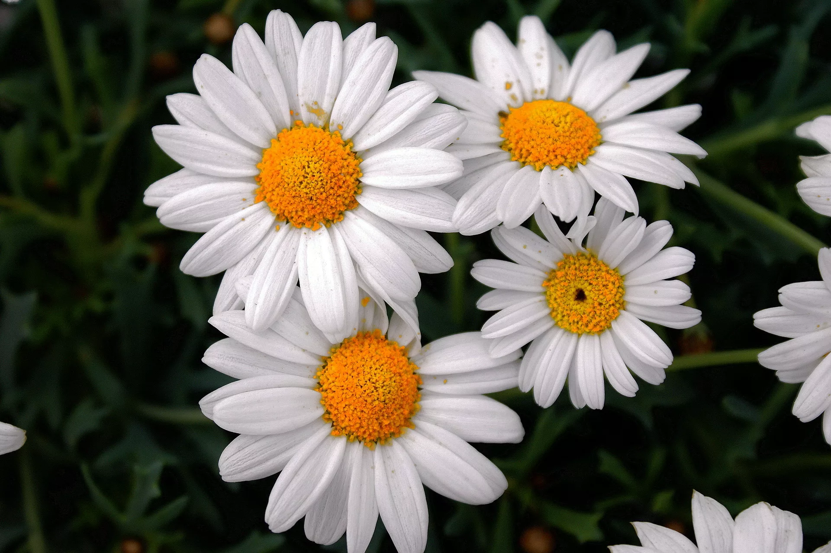
Статистическая обработка
Для экспериментальных биологических объектов характерно наличие индивидуальной изменчивости - вы не найдете двух одинаковых растений на одном участке леса.
Необходимо понять различие между исследуемыми группами вызвано просто вариативностью признака или влиянием изучаемого фактора.

Slide 23
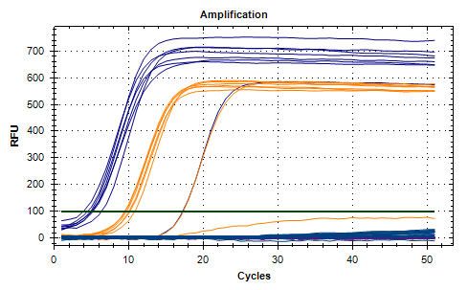
Использование ультрафиолетового излучения для разрушения продуктов ПЦР
Целью моей работы стало исследовать насколько эффективно ультрафиолетовое излучение может удалять продукты ПЦР.
Задачи:
Освоить методику постановки ПЦР.
Подобрать модель контаминации, используя фрагменты ДНК разной длины.
Провести обработку проб, содержащих «контаминацию» УФ-излучением на разном расстоянии и разной длительности облучения.
Провести анализ на основе полученных данный и сделать выводы
В результате эксперимента мы видим, что UVC спектр гораздо эффективнее снижает уровень «контаминирующих агентов», хотя это и происходит недостаточно эффективно – значения Ct не достигают уровней «отрицательного контроля»
Мы использовали лампу UVB и UVC спектров, так как наибольшим воздействием на ДНК обладает спектр от 200 до 315 нм (рис.3).

Slide 24
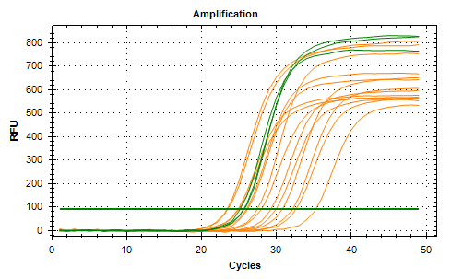
Определение ДНК малины в продуктах питания
Целью данной исследовательской работы является определение наличия генетического материала натурального продукта (в данном случае малины) в различных продуктах питания методом количественной ПЦР
Перед собой мы ставим следующие задачи:
Познакомиться с методами проведения полимеразной цепной реакции
Выбрать продукты, содержащие малину (указано в составе продукта) или приготовленные из малины
Провести процедуру выделения ДНК из образцов.
Провести количественную ПЦР на выделенной ДНК.
Оценить количество ДНК малины и сравнить содержание в разных образцах с ДНК выделенной из свежей малины.

Slide 25
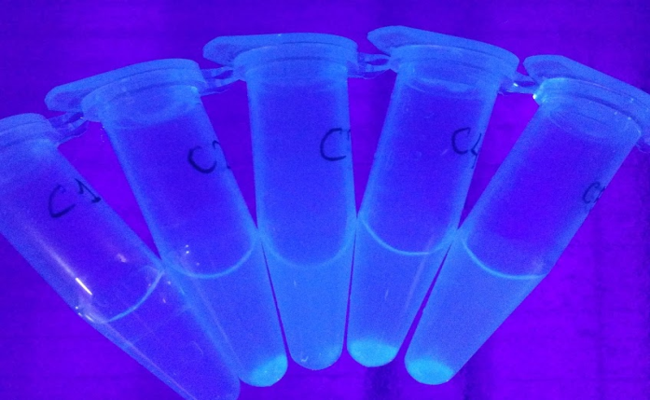
Создание бактерий, флюоресцирующих в присутствии ионов двухвалентных металлов
Цель работы:
Создание бактерий, флюоресцирующих в присутствии ионов двухвалентных металлов
Для достижения поставленной цели были сформулированы следующие задачи:
Провести полимеразную цепную реакцию (ПЦР) для получения гена флуоресцирующего белка;
Встроить ген флуоресцентного белка в вектор с промотором, индуцирующимся двухвалентными ионами металлов, посредством рестрикции и лигирования;
Провести трансформацию и ПЦР-скрининг колоний с целью определить тех бактерий, которые содержат необходимую нам плазмиду.
Поместить колонию, прошедшую ПЦР-скрининг, в питательную среду содержащую растворы 5-ти двухвалентных металлов (Mn, Co, Ni, Cu, Mg) по отдельности с 5-ти видами молярной концентрации раствора для проверки экспрессии флуоресцентного белка в различных условиях в зависимости от металла и концентрации его ионов в растворе

Slide 26
Выявление генетических детерминант окраски кожи и скорости загара
Цель:
исследовать генетическую компоненту цвета кожи и скорости загара среди жителей г.Новосибирска.
Задачи:
1. Собрать образцы буккального эпителия, провести анкетирование и выделение ДНК у доноров с разным цветом кожи и скоростью загара.
2. Провести генотипирование однонуклеотидных замен (SNP) rs16891982 (SLC45A2) и rs1393350 (TYR) в исследуемой выборке.
3. Выявить ассоциации цвета кожи и скорости загара с изученными генетическими параметрами.
Однонуклеотидный полиморфизм | Генотип | Кол-во человек с данным генотипом (доля) | Ген
rs16891982 | C/C | 1 (0,028) | SLC45A2
rs16891982 | C/G | 5 (0,139)
rs16891982 | G/G | 30 (0,833)
rs1393350 | A/A | 2 (0,059) | TYR
rs1393350 | G/A | 10 (0,294)
rs1393350 | G/G | 22 (0,643)

Slide 27
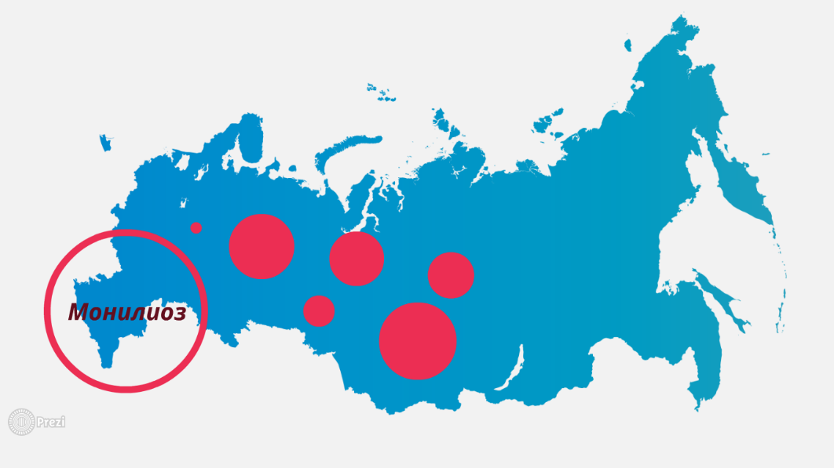
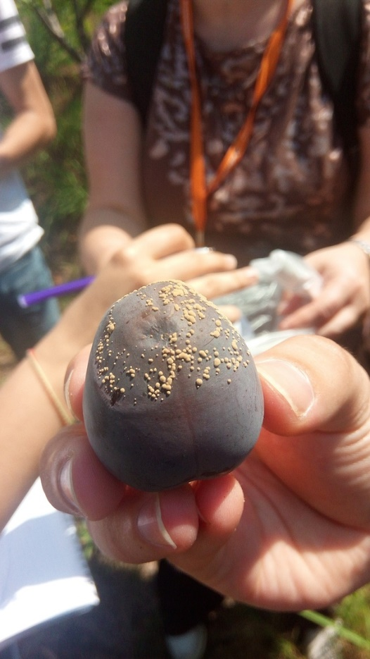
«Разработка ПЦР-тест-системы для выявления грибов рода Монилия и исследования их встречаемости в плодоовощных хозяйствах Краснодарского края»
«Цель нашей работы заключается в разработке ПЦР-тест-системы для определения разных видов Монилии, которые присутствуют в регионе на плодовых культурах»

Slide 28
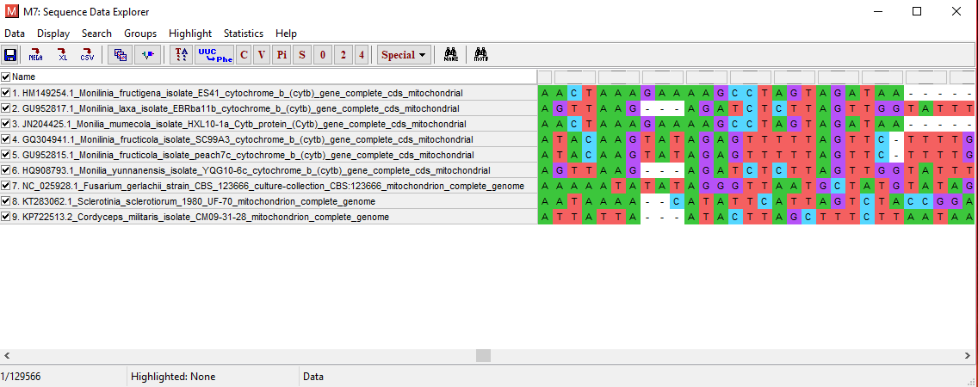
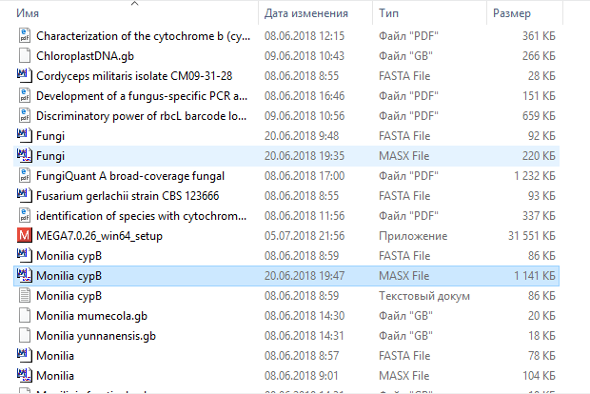
Материалы и методы
- Cyp B -
Биоинформатика

Slide 29
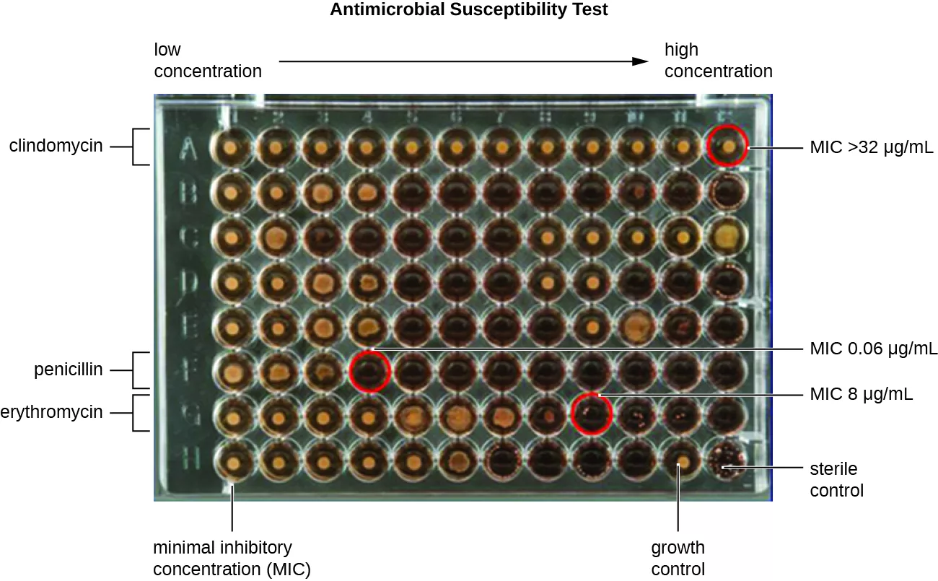
Определение частоты встречаемости резистентности к колистину в естественной среде.
Собрать бактерии с разных поверхностей. Вырастить на чашках Петри.
Поставить тест на колистин (MIC) для разных штаммов (в идеале сначала выбрать грамм-отрицательные).
Выделить ДНК, определить принадлежность к роду бактерий.
Если найдется вдруг устойчивая грамм-отрицательная, то поставить на гены mcr
Выделить ДНК из палочек напрямую (ватную палочку опускаем в лизирующий раствор и прямо с ней греем). Поставить на гены mcr – так можно оценить присутствие в «окружающей среде». Вряд ли что-то будет, обычно так находят mcr в сточных водах и почве с птицефабриками рядом.

Slide 30
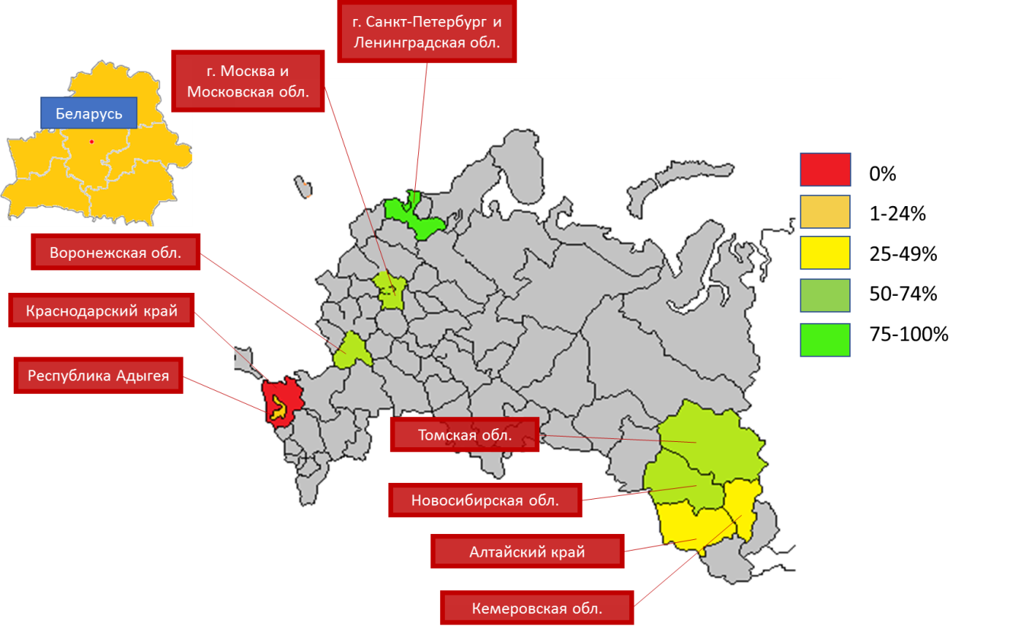
Разработка системы генотипирования полиморфных вариантов генов,ассоциированных со свойствами молока крупного рогатого скота
Цель: Разработать систему для определения полиморфных вариантов генов, ассоциированных со свойствами молока КРС и определить частоту встречаемости этих вариантов в наиболее распространенных породах КРС в России.
Задачи:
Освоение методов выделения ДНК и определения полиморфных вариантов в геноме с помощью ПЦР в реальном времени
Подбор и описание условий работы тест-системы на основе ПЦР в реальном времени
Определение полиморфных вариантов генов, ассоциированных со свойствами молока КРС, в выборке ДНК черно-пестрой и симментальской пород коров
Выделение ДНК из молочных продуктов разного происхождения (разные города России и Беларуси) и определение в них встречаемости разных аллелей

